Slide 1

Linguagens I
Interface
Profº. Tiago Sanches da Silva

Slide 2
Interface

Slide 3
Antes de qualquer coisa
O que é interface de um objeto?
A interface de um objeto é um conjunto de operações públicas que ele pode realizar.
O objeto da classe Lâmpada, por exemplo, tem como interface as operações:
- acender()
- apagar()
Os objetos de comunicam através desses métodos públicos, qualquer outra operação é considerada inválida.

Slide 4
Interface
A entidade Interface então determina métodos obrigatórios para a classe que deseja implementa-la.
Assim como classes abstratas uma interface também define métodos que deverão ser implementados por classes que venham a implementar a interface.
Também como uma classe abstrata, uma interface não pode ser instanciada.

Slide 5

Interface
O nível de acesso de todos os métodos declarados em uma Interface é public. Faz sentido?
SIM! Já que Interface (entidade) define parte da interface de um objeto!

Slide 6
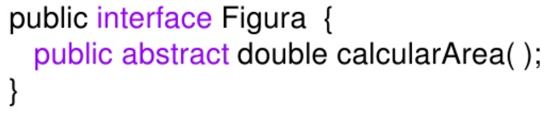
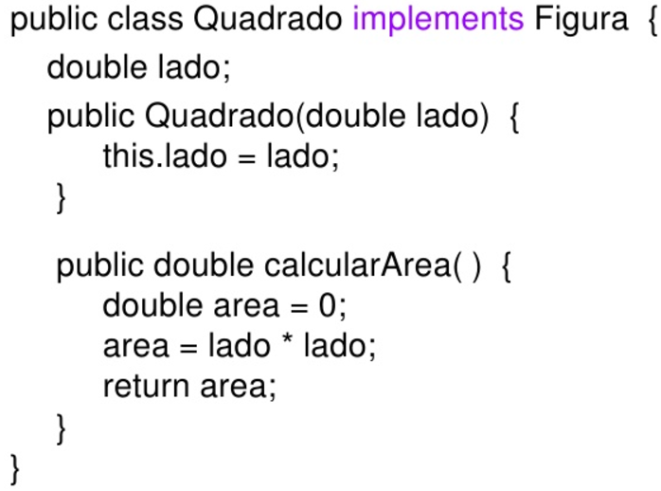
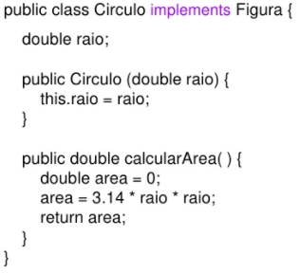
Interface
Para criar uma interface basta utilizar a palavra-chave Interface, e no corpo definir as assinaturas dos métodos.
Para implementar a Interface em um classe, basta utilizar a palavra-chave implements.

Slide 7
Interface
Já que as classes Quadrado e Circulo implementam a interface Figura, logo precisam obrigatoriamente implementar o método calcularArea().
Interface é como um contrato, em que quem assina se responsabiliza por implementar os métodos definidos na Interface (cumprir o contrato).
Uma Interface expõe o que o objeto deve fazer, e não como ele deve fazer. Como o objeto irá fazer é definido na implementação dessa interface, por parte da classe que a implementará.

Slide 8


Interface

Slide 9
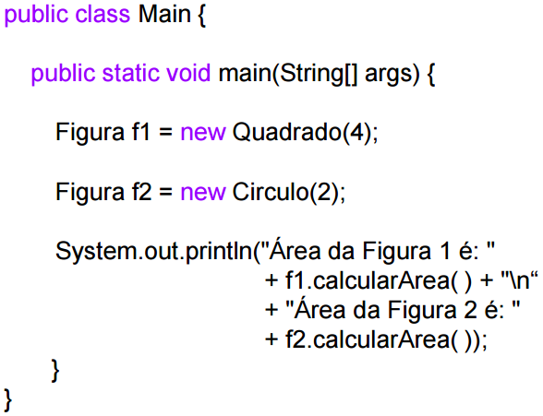

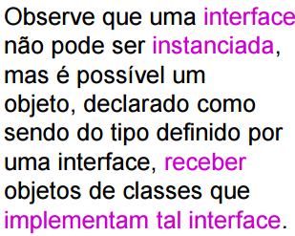

Interface
A variável f1 é uma referência para um objeto que implementa Figura, portanto ele só enxergará os métodos descritos nessa Interface.

Slide 10
Interfaces x Classes Abstratas
Classes abstratas podem conter métodos não abstratos, isto é, que contêm implementação e que podem ser herdados e utilizados por instancias das subclasses.
Interfaces não podem conter nenhum método com implementação, TODOS OS MÉTODOS SÃO IMPLICITAMENTE abstract E public e não possuem corpo.
Os modificadores public e abstract podem ser omitidos sem problemas.

Slide 11
Interfaces x Classes Abstratas
Um diferença essencial entre classes abstratas e interfaces em Java é que uma subclasse somente pode herdar de uma única classe (abstrata ou não) enquanto qualquer classe pode implementar várias interfaces simultaneamente.
Interfaces são, portanto, um mecanismo simplificado de implementação de “herança múltipla” em Java, que possibilita que mais de uma interface determine os métodos que uma classe herdeira deve implementar.

Slide 12
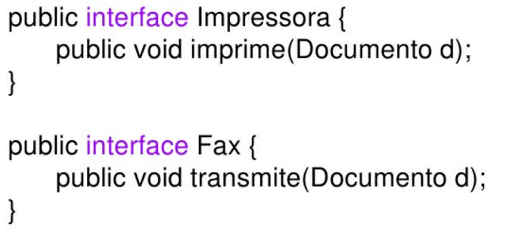
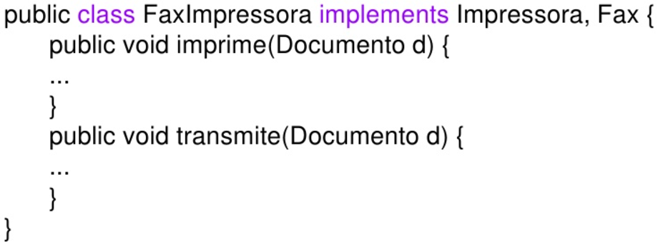
Múltiplas Interfaces
Uma classe pode implementar mais de uma interface, assumindo assim vários comportamentos.

Slide 13
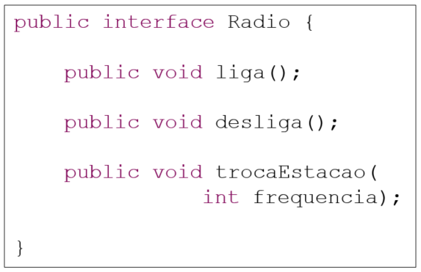
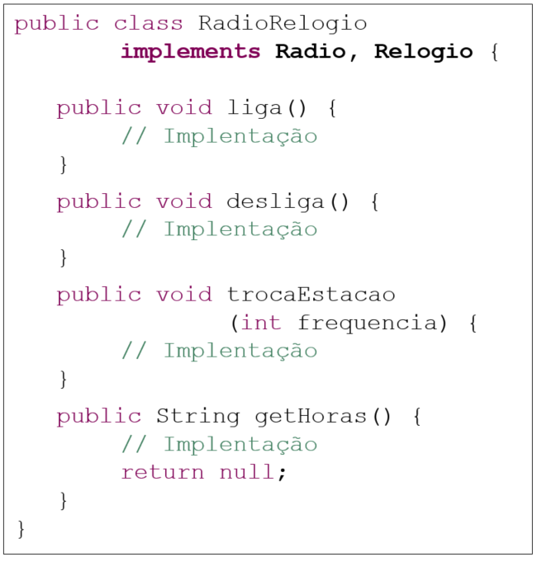
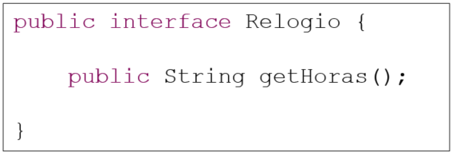
Múltiplas Interfaces

Slide 14
A parte difícil
Aprender a sintaxe de como cria uma Interface e como implementa através de uma classe é a parte fácil.
Muitas vezes o difícil é entender o conceito e as vantagens de sua utilização.
Uma interface estabelece uma espécie de contrato que é obedecido pelas classes que a implementam.
Sendo assim, quando uma classe implementa uma interface, garante-se que todas as funcionalidades especificadas pela interface serão oferecidas pela classe.

Slide 15
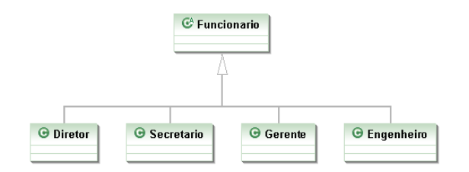
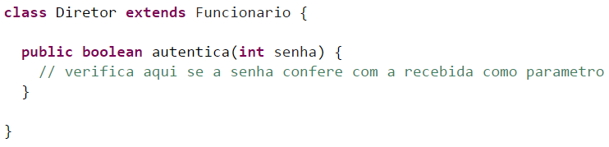
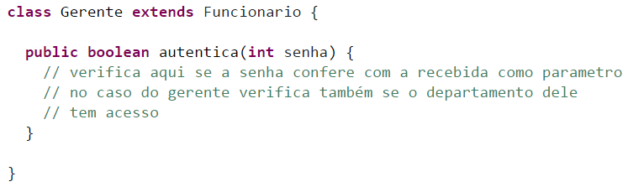
Mais exemplos
Imagine que um Sistema de Controle do Banco pode ser acessado, além de pelos Gerentes, pelos Diretores do Banco.

Slide 16
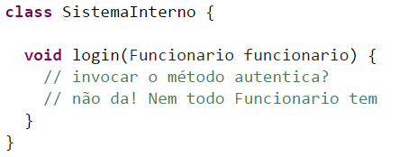
Mais exemplos
Repare que o método de autenticação de cada tipo de Funcionario pode variar muito. Mas vamos aos problemas. Considere o SistemaInterno e seu controle: precisamos receber um Diretor ou Gerente como argumento, verificar se ele se autentica e colocá-lo dentro do sistema.

Slide 17
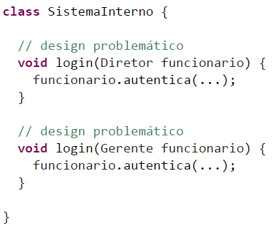
Mais exemplos
Uma possibilidade é criar dois métodos login no SistemaInterno: um para receber Diretor e outro para receber Gerente. Já vimos que essa não é uma boa escolha. Por quê?
Cada vez que criarmos uma nova classe de Funcionario que é autenticável, precisaríamos adicionar um novo método de login no SistemaInterno.

Slide 18

Mais exemplos
Imagine ainda que existe a classe cliente e que ele também acessará o sistema do banco, afinal ele precisa poder acessar as informações da própria conta.
E com certeza ele não pertence a essa arvore de funcionários.
O que fazer?????

Slide 19

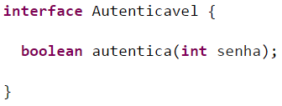
A parte difícil
Vamos criar um contrato para que todos que queriam ser “autenticáveis” assinem ele. Vamos criar uma Interface!

Slide 20
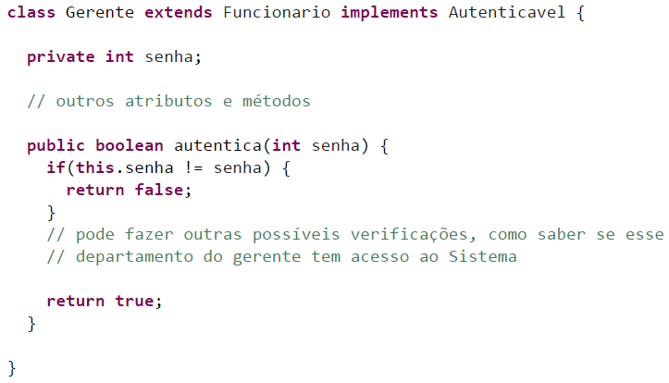
A parte difícil
“Quem desejar ser autenticável precisa saber autenticar dado um inteiro e retornando um booleano“.
Assim como no Diretor e no Cliente.

Slide 21
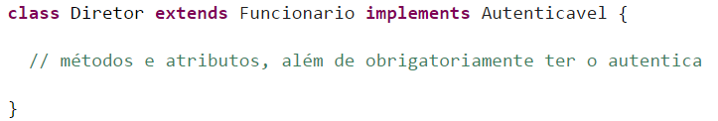
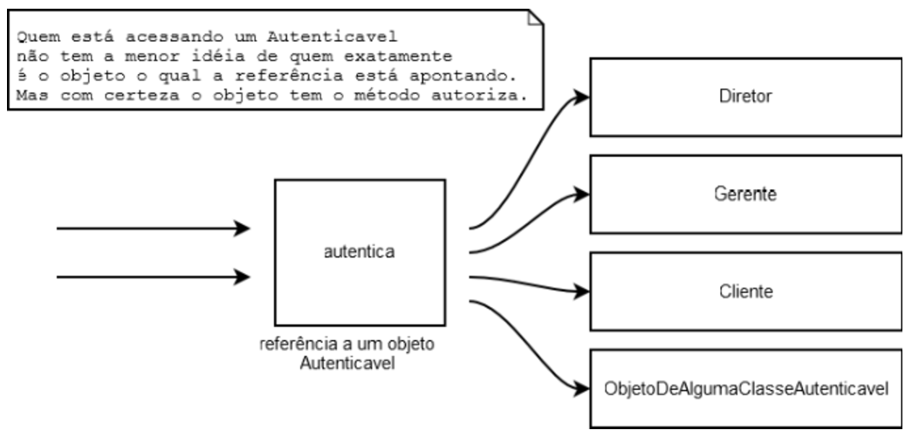
A parte difícil

Slide 22
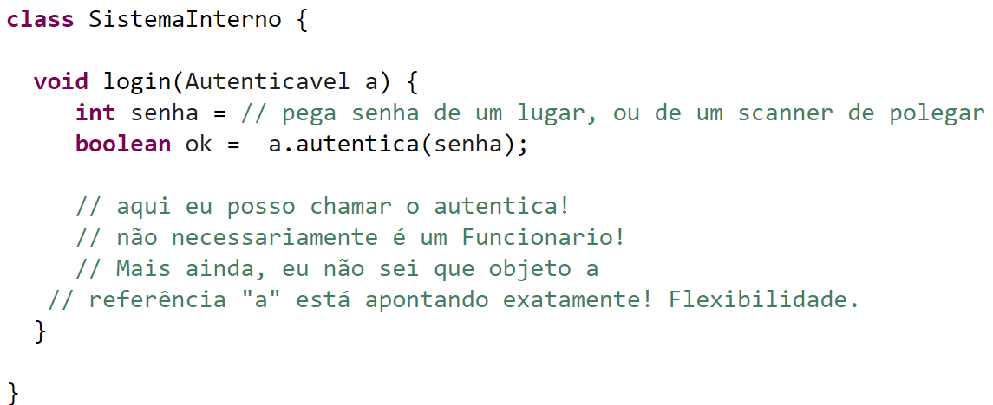

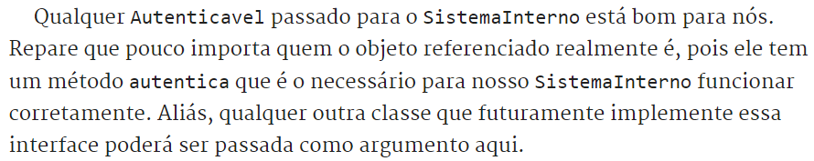
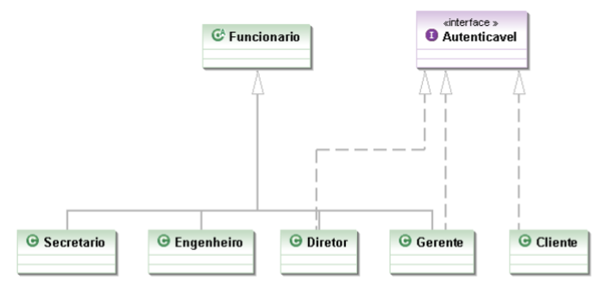
A parte difícil

Slide 23
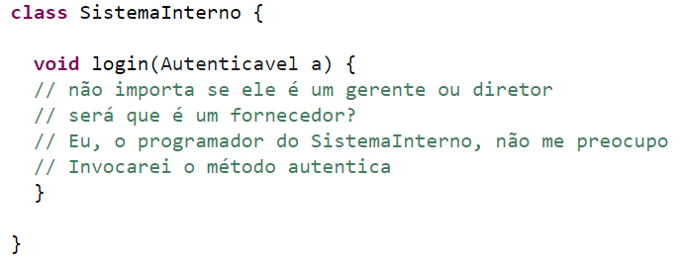
A parte difícil

Slide 24
Perguntas?

Slide 25
Concessionária
Como podemos melhorar nosso programa com o que aprendemos hoje?

